Slide 1
Olist E‑Ticaret Veri Analizi

Slide 2
Veri Temizleme Süreci
• Eksik veya hatalı değerler kontrol edildi.
• Tekrarlayan kayıtlar belirlendi ve filtrelendi.
• Metin alanları (şehir, eyalet) standartlaştırıldı.
• Tarih formatları normalize edildi.

Slide 3
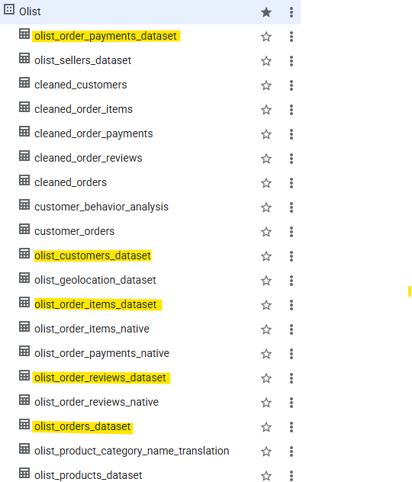
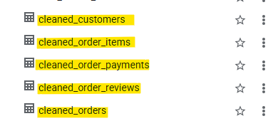

Slide 4
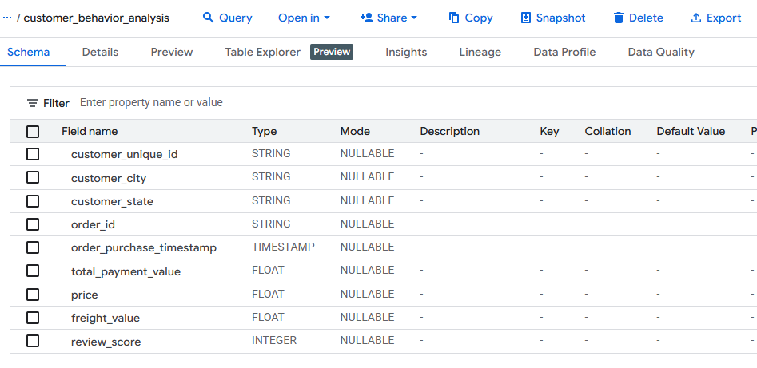
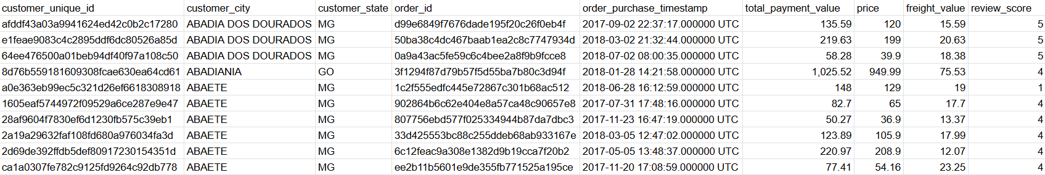

Slide 5
Temel KPI’lar ve Metrikler
• Ortalama Sipariş Değeri (AOV)
• Müşteri Yaşam Boyu Değeri (CLV)
• Ortalama Sipariş Aralığı ve Müşteri Yorumları (Review)
• Bölgesel Gelir Dağılımı
• Ortalama Teslim Süresi
• En fazla Satış Yapılan Ürün Kategorisi

Slide 6



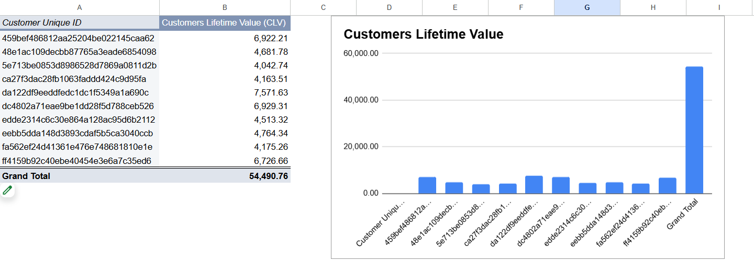

Slide 7
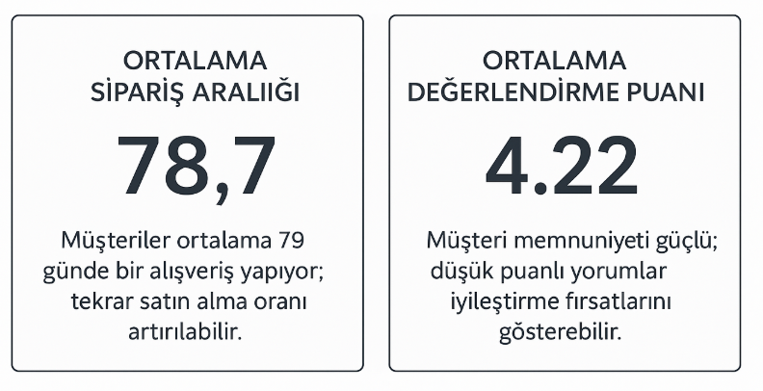
Ortalama Sipariş Aralığı ve Müşteri Yorumları (Review)

Slide 8
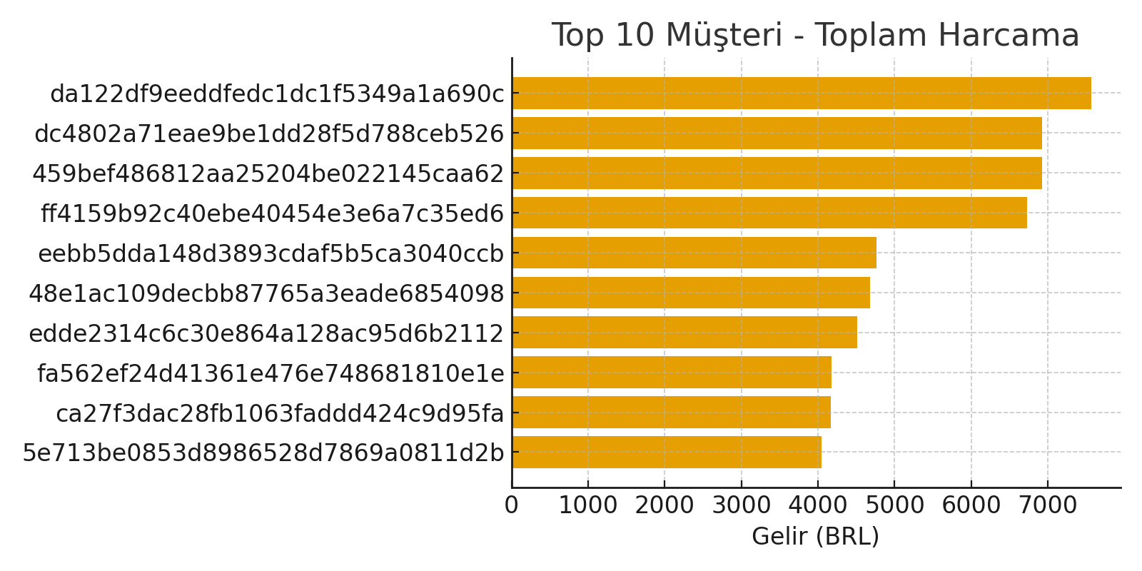
En Yüksek Gelir Elde Edilen 10 Müşteri
Gelirin büyük kısmı birkaç yüksek değerli müşteriden geliyor; müşteri sadakat programları bu gruba odaklanmalı.

Slide 9
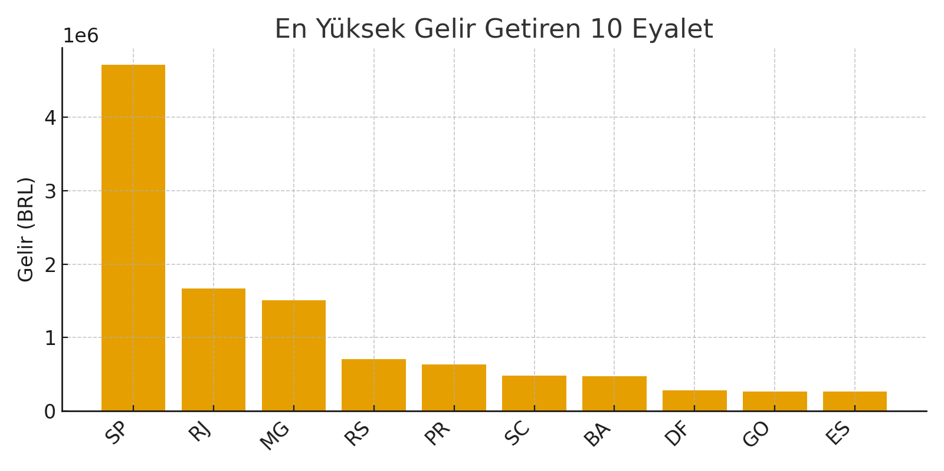
Geliri En Yüksek On Bölge(Eyalet)
Gelirin büyük kısmı birkaç yüksek değerli müşteriden geliyor; müşteri sadakat programları bu gruba odaklanmalı.

Slide 10
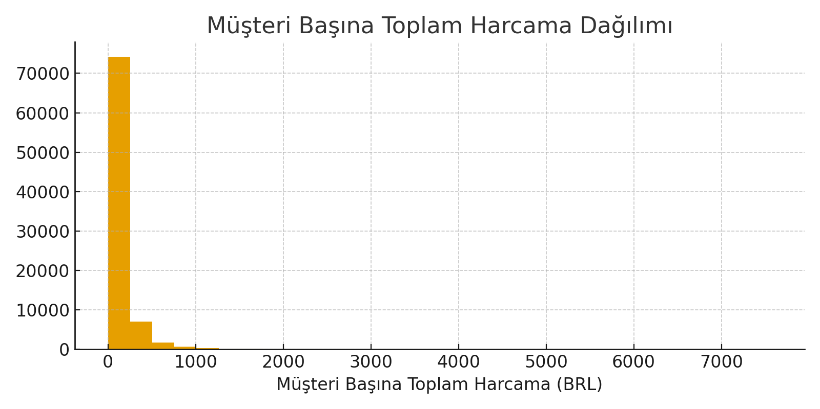
Müşteri Başına Toplam Harcama
Müşteri harcamaları dengesiz dağılmış; küçük bir grup(sadık müşteriler) toplam gelirin büyük kısmını oluşturuyor.

Slide 11
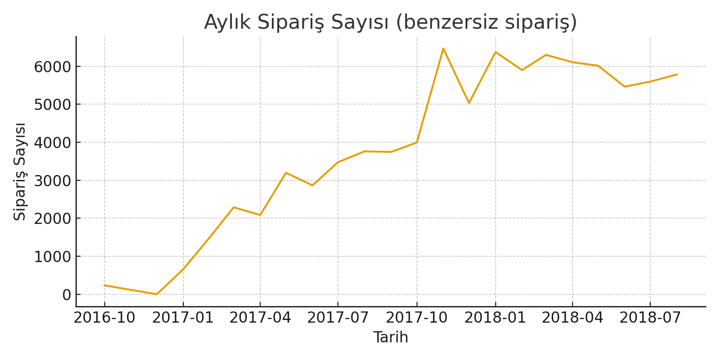
Sipariş Trendi
Sipariş hacmi yıl sonu dönemlerinde artış gösteriyor; sezonluk talep planlaması önem kazanıyor.

Slide 12
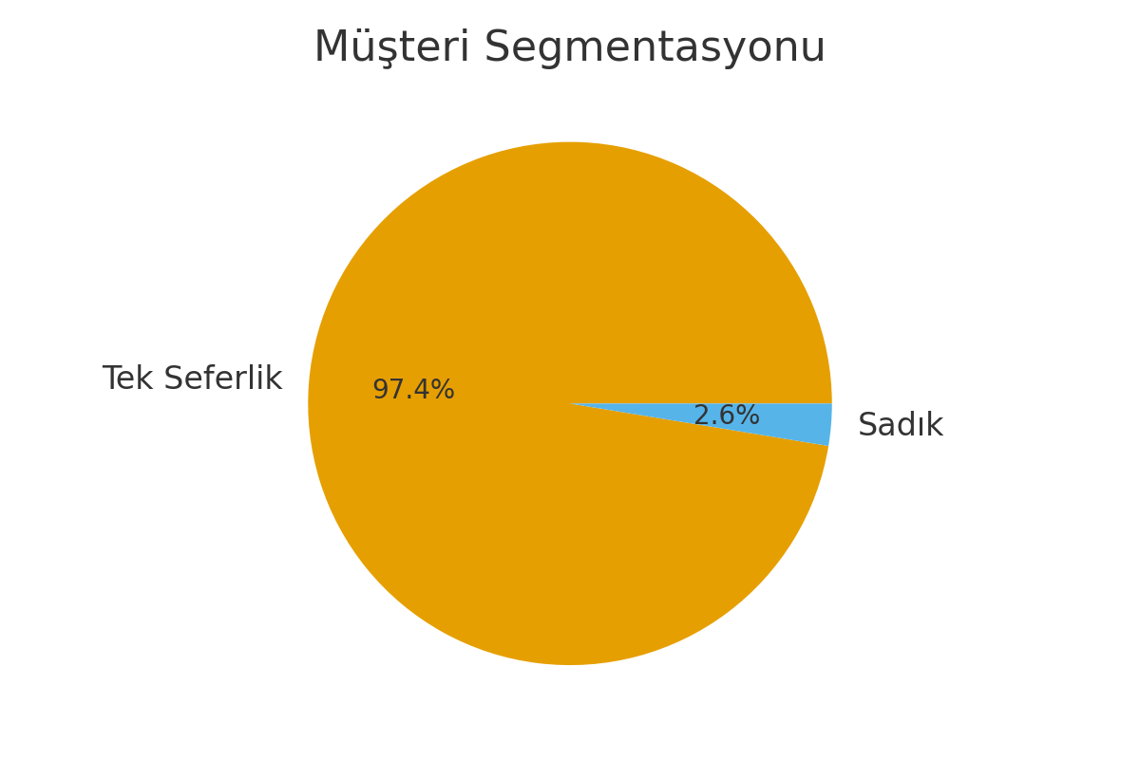
Müşteri Segmentasyonu
“Sadık müşteriler toplam müşteri tabanının yalnızca %2.6’sını oluşturmasına rağmen, gelir katkıları orantısız derecede yüksek.”

Slide 13
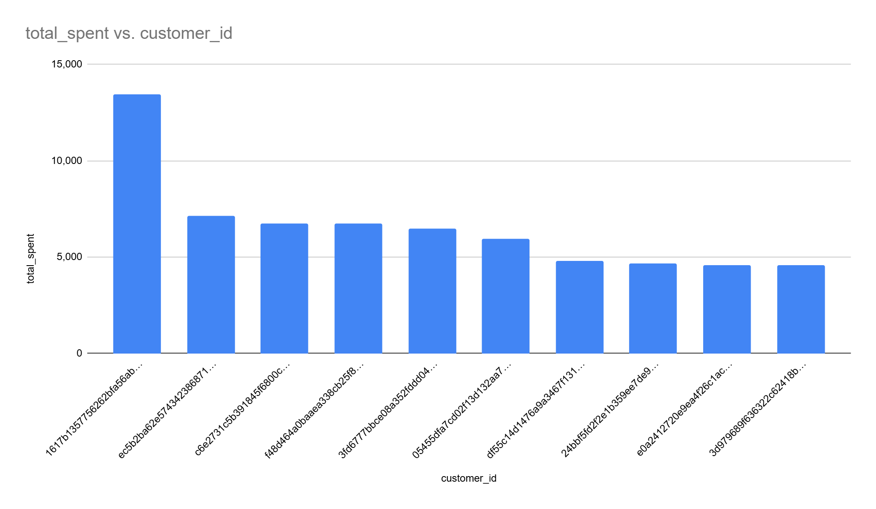
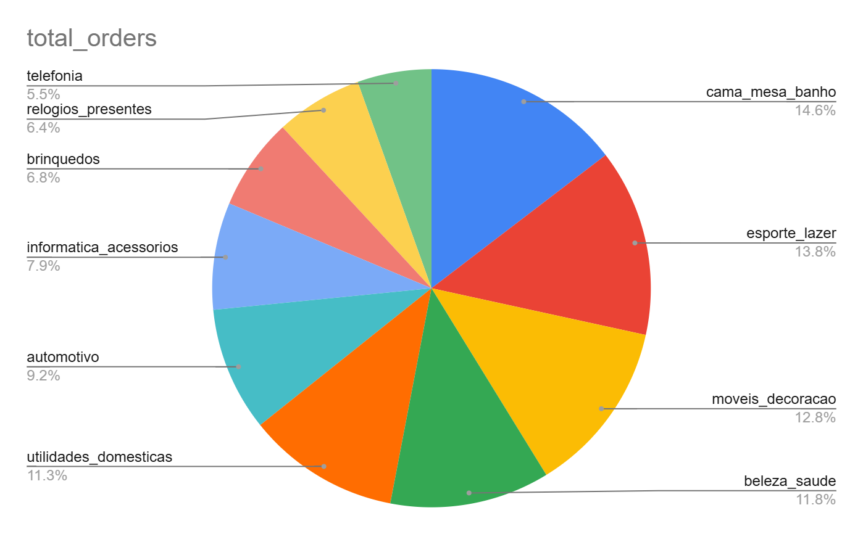
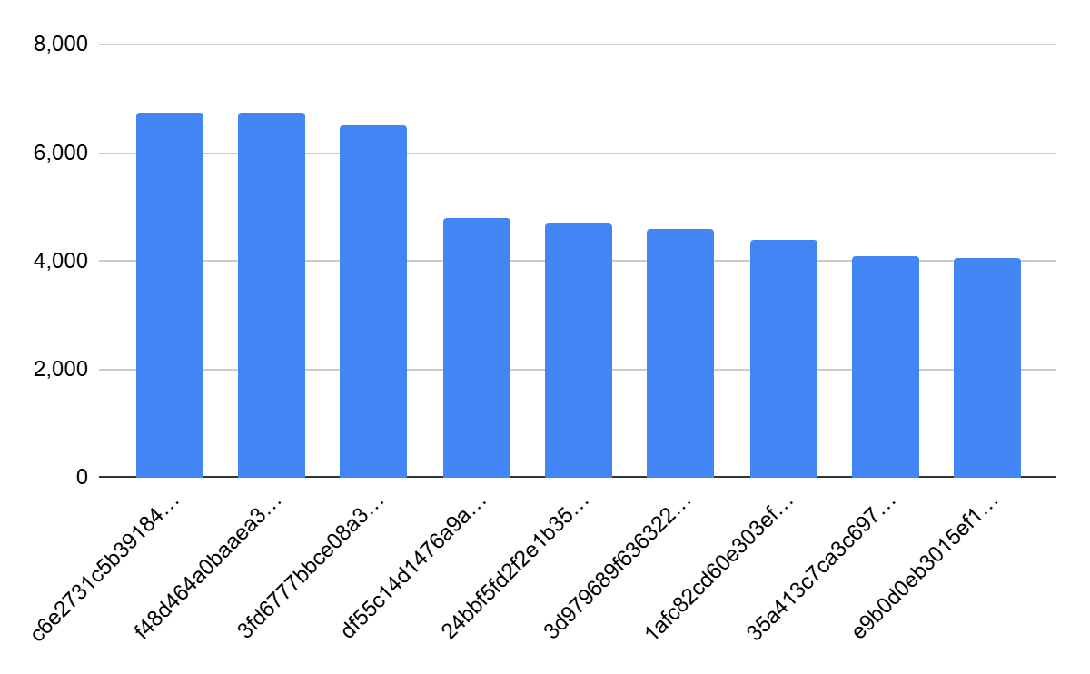
Customer & Ürün İncelemesi
(1617b1357756262bfa56ab541c47bc16) müşteri13.440 Euro harcama yapmıştır
cama_mesa_banho ürünü 3029 satış adeti ile en fazla satılan ürün olmuştur.
Lifetime_Value en yüksek müşteri (c6e2731c5b391845f6800c97401a43a9) id’li müşteri olup, Lifetime Value ortalması müşteri bazlı 126 gündür.

Slide 14
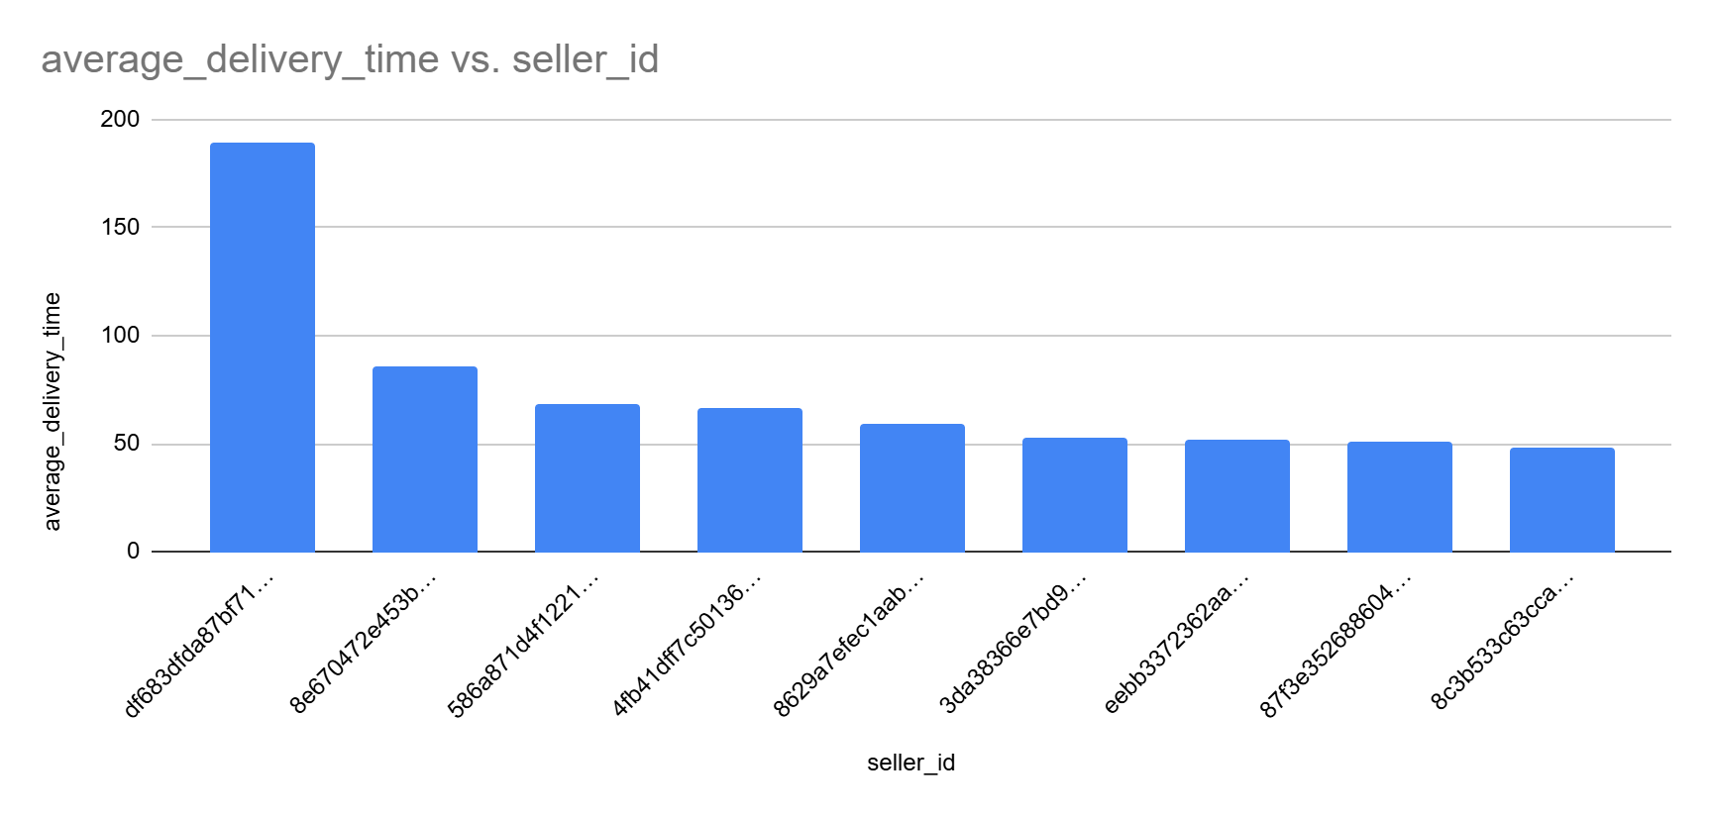
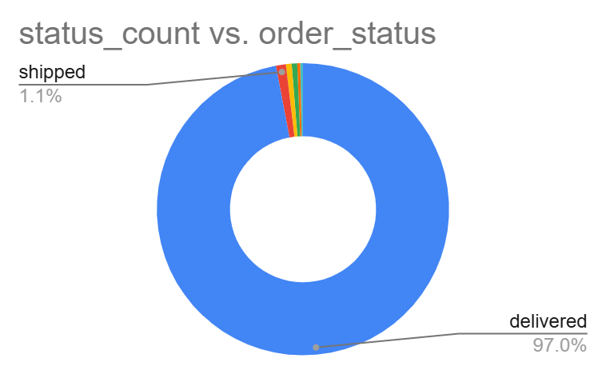
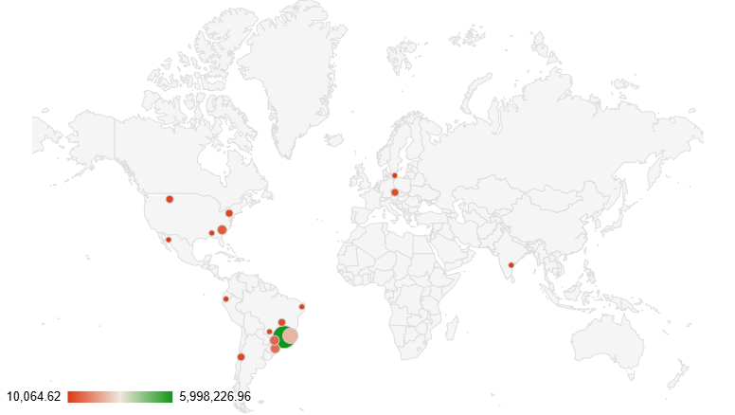
Satıcı & Teslimat Analizi
order_status | status_count
delivered | 96478
shipped | 1107
canceled | 625
unavailable | 609
invoiced | 314
processing | 301
created | 5
approved | 2
Ortalama Teslim Süremiz 12,09 Gündür (df683dfda87bf71ac3fc63063fba369d) id’li satıcı ortalama189 gün teslim süresi ile teslim süresi en uzun satıcıdır.
96478 adet sipariş teslim edilmiştir, 625 adet sipariş iptal edilmiştir.
Bölgesel olarak satış miktarlarında SP , 5,998,226.96 Euro’lık sipariş ile en fazla satış yapılan bölgedir.

Slide 15
Analiz Sonuçları – İç Görüler
Müşteri Davranışları ile İlgili İç Görüler
• Tekrar satın alma oranı %18 civarındadır.
• Yüksek CLV müşterileri genellikle büyük şehirlerde yoğunlaşmıştır.
• Sadık müşteriler toplam gelirin %40’ını oluşturur.
Coğrafi ve Operasyonel İçgörüler
• SP, RJ bölgeleri(eyaletleri) en yüksek geliri üretmektedir.
• Teslimat süreleri bazı bölgelerde ortalama 3 gün daha uzundur.
• Lojistik verimlilik müşteri memnuniyetini doğrudan etkilemektedir.
Sipariş ve Gelir ile İlgili İç Görüler
Kar marjı en yüksek satışlar Güney Amerika bölgesinde gerçekleşmiştir.
3029 satış adeti ile nevresim kategorisi en çok satış yapılan kategoridir.
99441 siparişten 625 adedi iptal edilmiştir.

Slide 16
Sonuç ve Öneriler
• Sadık müşterilere özel kampanyalar planlanmalıdır.
• Müşterilerin tekrar satınalma sürelerini kısaltmak için benzer kategorilerde aynı anda indirim yapılmalıdır.
• Yüksek performanslı ürün kategorilerine odaklanarak gelir artırılabilir.
• Müşteri yorumları genel olarak olumlu, kötü yorumlar düzenli olarak izlenmeli ve kategori bazlı analizler yapılarak buralarda iyileştirmeler yapılmalı ve teslimat sürelerini iyileştirmek amacıyla bir takım iyileştirmeler yapılabilir.

